Slide 1
Nacht- en ploegenarbeid
Effecten op
gezondheid en welzijn
Lutgart.Braeckman@ugent.be

Slide 2
Definitie Nacht- en Ploegenarbeid (Codex Welzijn op het Werk – Koninklijk Besluit 2004)
nachtarbeid: alle arbeid die tussen 20u en 6u wordt verricht.
Federaal Reageerakkoord 2025 : start nachtarbeid in de distributiesector en aanverwante sectoren (waaronder e-commerce) voortaan vanaf middernacht (24 uur) in de plaats van de huidige grens vanaf 20 uur
ploegenarbeid: arbeid in ploegen waarbij werknemers na elkaar op dezelfde werkplek werken, volgens een bepaald uurrooster, met als gevolg dat de werknemers over een bepaalde periode van dagen of weken op verschillende tijden moeten werken.

Slide 3
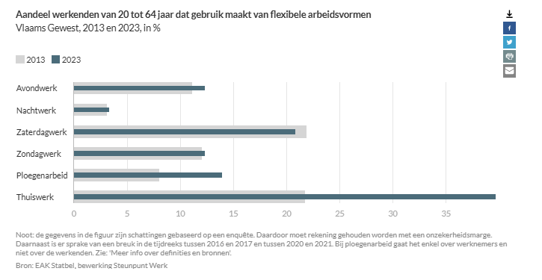
Redenen en aandeel nacht- en ploegenwerk
Technische redenen : continu karakter van een fysisch, chemisch of operationeel proces vb scheikunde, staalnijverheid, kerncentrale
Economische redenen : maximaal rentabiliseren van de investeringen
Sociale redenen - Dienstverlening : zorg, veiligheid, spoorwegen…

Slide 4
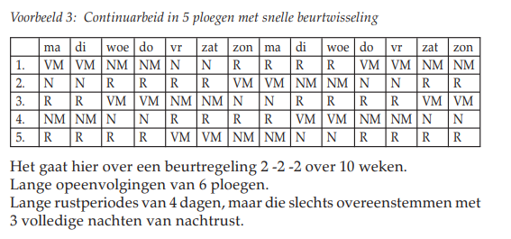
Soorten ploegenwerk
2 of 3 ploegen (dis-continu, geen weekend of nacht; semi-continu, geen weekend); vol-continu (met weekend en nacht)
voorwaarts roterend (VM, NM, N) beter dan achterwaarts roterend (N, NM, VM)
8 uur versus 12 uur

Slide 5
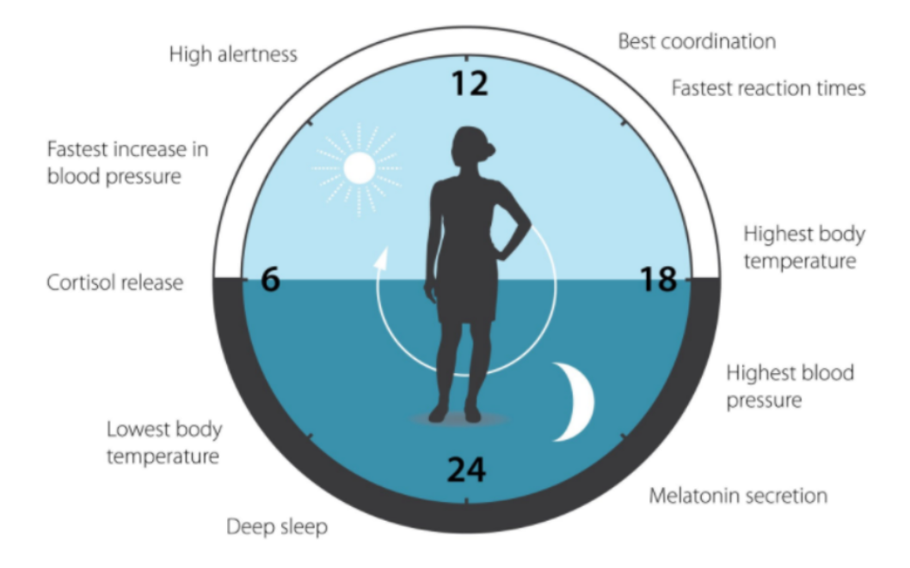
Echter : onze interne klok = het circadiane ritme
- Het lichaam van de mens is ingesteld op een 24-uurs ritme, het circadiane ritme.
‐ Er zijn veel processen in het lichaam met een 24-uurs ritme zoals slaap-waak, maar ook temperatuur, spijsvertering en hormoonafgifte.
‐ Werken in ploegendienst verstoort het 24-uurs ritme en die ontregeling brengt gezondheidseffecten met zich mee.
- Daarnaast wordt het een uitdaging om werk, gezin en vrijetijdsbesteding goed op elkaar af te stemmen.

Slide 6
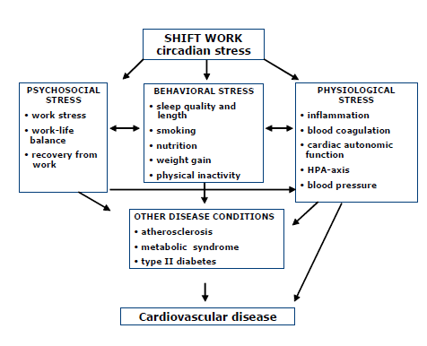
(Ont)regelingsmechanismen
3 mogelijke wegen :
Fysiologisch
Psychologisch
Gedragsmatig

Slide 7
Gevolgen voor de gezondheid en het welzijn
slaapstoornissen, vermoeidheid : 2 op 3 werknemers hebben klachten
- nerveuze klachten : hoofdpijn, trillende handen, slechter geheugen en concentratiestoornissen (waardoor impact op cognitieve functies)
maag-darm pathologie : misselijkheid, obstipatie, diarree
cardio-metabole pathologie : verhoogde bloeddruk, hartinfarct, overgewicht, ouderdomsdiabetes (type 2)
verergering van bestaande ziekte: diabetes, astma...

Slide 8
Gevolgen voor de gezondheid en het welzijn
bij vrouwen : meer kans op vroeggeboorte, menstruatieproblemen
kanker : nachtwerk volgens IARC groep 2A “probably –
waarschijnlijk kankerverwekkend” wegens borstkanker bij vrouwen
mortaliteit: tot op heden géén bewijs dat ploegenarbeid de levensduur
beïnvloedt
effect op ongevallen, ziekteverzuim
sociaal leven

Slide 9
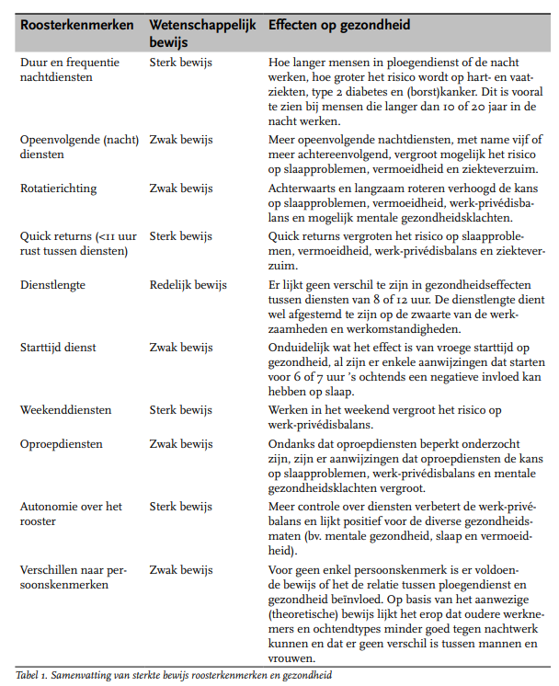
Nuancering?

Slide 10
De klok rond : niet iedereen gelijk
Afhankelijk van meerdere factoren
Leeftijd (40-55 jaar), algemene gezondheid, leefstijl, coping
Ochtendtype en avondtype
Ook andere risico’s aanwezig op de werkplek vb fysiek zwaar werk, lawaai

